Slide 1
NAGAJIVI SENDVIČI
Pripravi mamici, očiju, bratcu ali sestrici malo drugačen zajtrk, malico ali večerjo. Seveda ne pozabi narediti sendvič tudi sebi!
(Kar boš pripravil lahko tudi fotografiraš in nam fotografijo pošlješ na e-mail…učiteljice bomo zeloooo vesele tvojih umetnin)

Slide 2
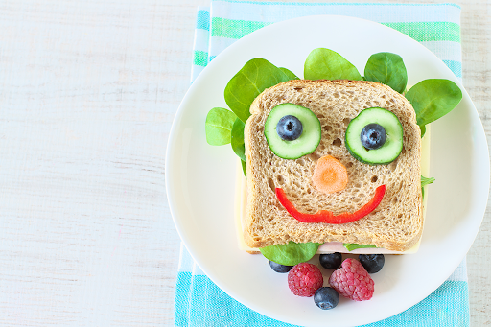

Slide 3
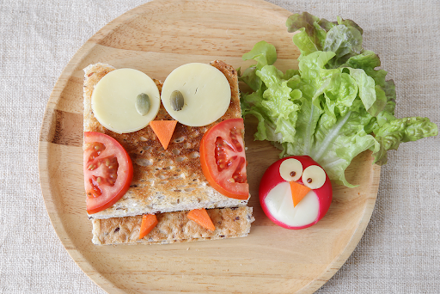

Slide 4
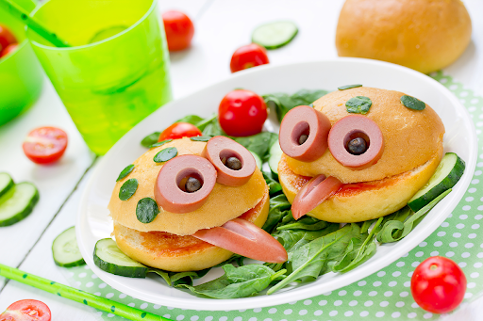

Slide 5
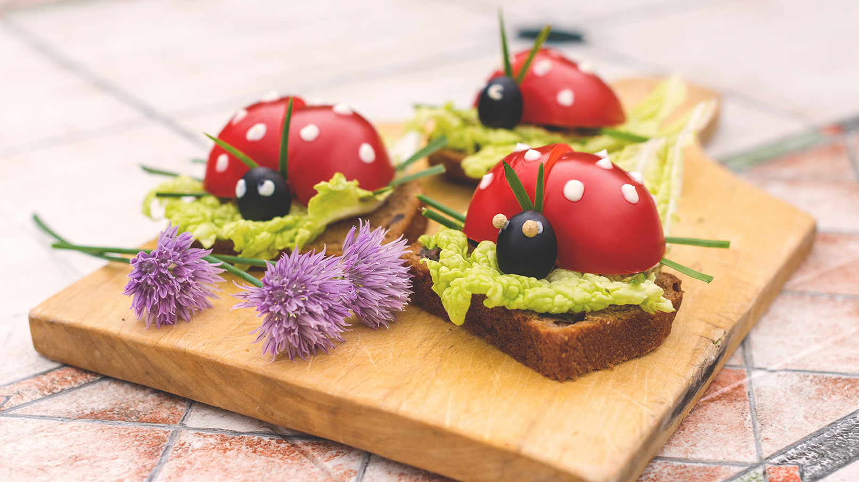

Slide 6
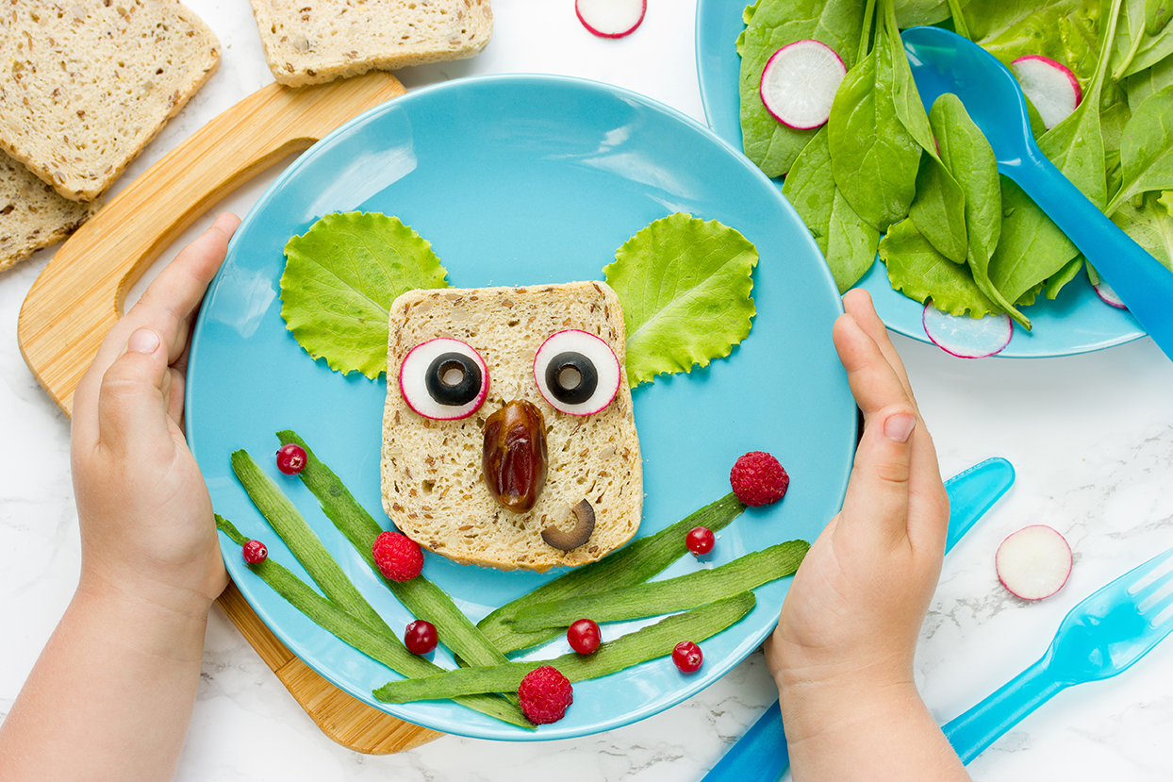

Slide 7
